Slide 1
Automatisierte Reduktion von reaktiver zu starker Bisimilarität
Zead Alshukairi

Slide 2
Agenda
EINFÜHRUNG 3
GRUNDLAGEN 23
ARBEITSGEGENSTÄNDE 50
ANMERKUNGEN 108
FAZIT 115

Slide 3
Einführung
Ziel meiner Arbeit

Slide 4
Einführung
Ziel meiner Arbeit
Bisimilaritäten

Slide 5
Einführung
Ziel meiner Arbeit
Bisimilaritäten
Kein Tool für reactive Bisimilarität

Slide 6
Einführung
Ziel meiner Arbeit
Bisimilaritäten
Kein Tool für reactive Bisimilarität
Warum ist das wichtig

Slide 7
Einführung
Ziel meiner Arbeit
Bisimilaritäten
Kein Tool für reactive Bisimilarität
Warum ist das wichtig
Timeouts in Anwendungen

Slide 8
Einführung
Ziel meiner Arbeit
Bisimilaritäten
Kein Tool für reactive Bisimilarität
Warum ist das wichtig
Timeouts in Anwendungen
Gegenseitiger Ausschluss

Slide 9
Einführung
Ziel meiner Arbeit
Bisimilaritäten
Kein Tool für reactive Bisimilarität
Warum ist das wichtig
Timeouts in Anwendungen
Gegenseitiger Ausschluss
Kein Bedarf für manuelle Überprüfung

Slide 10
Einführung
Ziel meiner Arbeit
Bisimilaritäten
Kein Tool für reactive Bisimilarität
Warum ist das wichtig
Timeouts in Anwendungen
Gegenseitiger Ausschluss
Kein Bedarf für manuelle Überprüfung
Lösungsbestandteile

Slide 11
Einführung
Ziel meiner Arbeit
Bisimilaritäten
Kein Tool für reactive Bisimilarität
Warum ist das wichtig
Timeouts in Anwendungen
Gegenseitiger Ausschluss
Kein Bedarf für manuelle Überprüfung
Lösungsbestandteile
Starke Bisimilarität

Slide 12
Einführung
Ziel meiner Arbeit
Bisimilaritäten
Kein Tool für reactive Bisimilarität
Warum ist das wichtig
Timeouts in Anwendungen
Gegenseitiger Ausschluss
Kein Bedarf für manuelle Überprüfung
Lösungsbestandteile
Starke Bisimilarität
Reaktive Bisimilarität

Slide 13
Einführung
Ziel meiner Arbeit
Bisimilaritäten
Kein Tool für reactive Bisimilarität
Warum ist das wichtig
Timeouts in Anwendungen
Gegenseitiger Ausschluss
Kein Bedarf für manuelle Überprüfung
Lösungsbestandteile
Starke Bisimilarität
Reaktive Bisimilarität
mCRL2-Projekt

Slide 14
Einführung
Ziel meiner Arbeit
Bisimilaritäten
Kein Tool für reactive Bisimilarität
Warum ist das wichtig
Timeouts in Anwendungen
Gegenseitiger Ausschluss
Kein Bedarf für manuelle Überprüfung
Lösungsbestandteile
Starke Bisimilarität
Reaktive Bisimilarität
mCRL2-Projekt
Vordefinierte Reduktion von starker zu reaktiver Bisimilarität

Slide 15
Einführung
Ziel meiner Arbeit
Bisimilaritäten
Kein Tool für reactive Bisimilarität
Warum ist das wichtig
Timeouts in Anwendungen
Gegenseitiger Ausschluss
Kein Bedarf für manuelle Überprüfung
Lösungsbestandteile
Starke Bisimilarität
Reaktive Bisimilarität
mCRL2-Projekt
Vordefinierte Reduktion von starker zu reaktiver Bisimilarität
Hauptbestandteil meiner Arbeit

Slide 16
Einführung
Ziel meiner Arbeit
Bisimilaritäten
Kein Tool für reactive Bisimilarität
Warum ist das wichtig
Timeouts in Anwendungen
Gegenseitiger Ausschluss
Kein Bedarf für manuelle Überprüfung
Lösungsbestandteile
Starke Bisimilarität
Reaktive Bisimilarität
mCRL2-Projekt
Vordefinierte Reduktion von starker zu reaktiver Bisimilarität
Hauptbestandteil meiner Arbeit
Automatisierung der Reduktion

Slide 17
Einführung
Ziel meiner Arbeit
Bisimilaritäten
Kein Tool für reactive Bisimilarität
Warum ist das wichtig
Timeouts in Anwendungen
Gegenseitiger Ausschluss
Kein Bedarf für manuelle Überprüfung
Lösungsbestandteile
Starke Bisimilarität
Reaktive Bisimilarität
mCRL2-Projekt
Vordefinierte Reduktion von starker zu reaktiver Bisimilarität
Hauptbestandteil meiner Arbeit
Automatisierung der Reduktion
Werkzeug zur Überprüfung reaktiver Bisimilarität

Slide 18
Einführung
Ziel meiner Arbeit
Bisimilaritäten
Kein Tool für reactive Bisimilarität
Warum ist das wichtig
Timeouts in Anwendungen
Gegenseitiger Ausschluss
Kein Bedarf für manuelle Überprüfung
Lösungsbestandteile
Starke Bisimilarität
Reaktive Bisimilarität
mCRL2-Projekt
Vordefinierte Reduktion von starker zu reaktiver Bisimilarität
Hauptbestandteil meiner Arbeit
Automatisierung der Reduktion
Werkzeug zur Überprüfung reaktiver Bisimilarität
Zusätzliche Features

Slide 19
Einführung
Ziel meiner Arbeit
Bisimilaritäten
Kein Tool für reactive Bisimilarität
Warum ist das wichtig
Timeouts in Anwendungen
Gegenseitiger Ausschluss
Kein Bedarf für manuelle Überprüfung
Lösungsbestandteile
Starke Bisimilarität
Reaktive Bisimilarität
mCRL2-Projekt
Vordefinierte Reduktion von starker zu reaktiver Bisimilarität
Hauptbestandteil meiner Arbeit
Automatisierung der Reduktion
Werkzeug zur Überprüfung reaktiver Bisimilarität
Zusätzliche Features
Reduktion verbessert

Slide 20
Einführung
Ziel meiner Arbeit
Bisimilaritäten
Kein Tool für reactive Bisimilarität
Warum ist das wichtig
Timeouts in Anwendungen
Gegenseitiger Ausschluss
Kein Bedarf für manuelle Überprüfung
Lösungsbestandteile
Starke Bisimilarität
Reaktive Bisimilarität
mCRL2-Projekt
Vordefinierte Reduktion von starker zu reaktiver Bisimilarität
Hauptbestandteil meiner Arbeit
Automatisierung der Reduktion
Werkzeug zur Überprüfung reaktiver Bisimilarität
Zusätzliche Features
Reduktion verbessert
Überprüfung eines Paar oder aller Paare

Slide 21
Einführung
Ziel meiner Arbeit
Bisimilaritäten
Kein Tool für reactive Bisimilarität
Warum ist das wichtig
Timeouts in Anwendungen
Gegenseitiger Ausschluss
Kein Bedarf für manuelle Überprüfung
Lösungsbestandteile
Starke Bisimilarität
Reaktive Bisimilarität
mCRL2-Projekt
Vordefinierte Reduktion von starker zu reaktiver Bisimilarität
Hauptbestandteil meiner Arbeit
Automatisierung der Reduktion
Werkzeug zur Überprüfung reaktiver Bisimilarität
Zusätzliche Features
Reduktion verbessert
Überprüfung eines Paar oder aller Paare
Idee der einzigen Umgebungsaktion

Slide 22
Einführung
Ziel meiner Arbeit
Bisimilaritäten
Kein Tool für reactive Bisimilarität
Warum ist das wichtig
Timeouts in Anwendungen
Gegenseitiger Ausschluss
Kein Bedarf für manuelle Überprüfung
Lösungsbestandteile
Starke Bisimilarität
Reaktive Bisimilarität
mCRL2-Projekt
Vordefinierte Reduktion von starker zu reaktiver Bisimilarität
Hauptbestandteil meiner Arbeit
Automatisierung der Reduktion
Werkzeug zur Überprüfung reaktiver Bisimilarität
Zusätzliche Features
Reduktion verbessert
Überprüfung eines Paar oder aller Paare
Idee der einzigen Umgebungsaktion
Ursprüngliche LTS’s visualisiert

Slide 23
Grundlagen
Starke Bisimilarität
Reaktive Bisimilarität
Die Reduktion von Max

Slide 24
Starke Bisimilarität

Slide 25
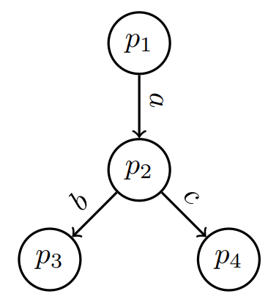
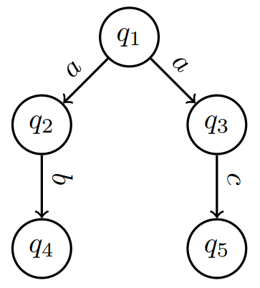
Starke Bisimilarität

Slide 26
Starke Bisimilarität

Slide 27
Starke Bisimilarität

Slide 28
Starke Bisimilarität

Slide 29
Starke Bisimilarität

Slide 30
Starke Bisimilarität

Slide 31
Starke Bisimilarität

Slide 32
Starke Bisimilarität

Slide 33
Starke Bisimilarität

Slide 34
Starke Bisimilarität

Slide 35
Starke Bisimilarität

Slide 36
Starke Bisimilarität

Slide 37
Starke Bisimilarität

Slide 38
Starke Bisimilarität

Slide 39
Starke Bisimilarität

Slide 40
Reaktive Bisimilarität

Slide 41
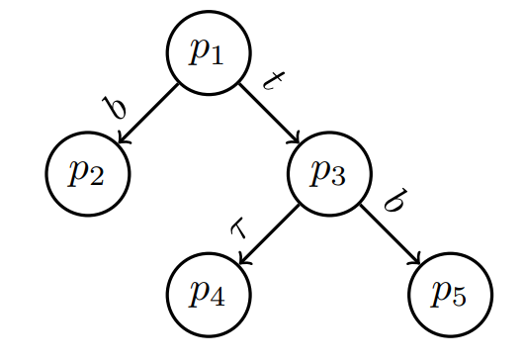
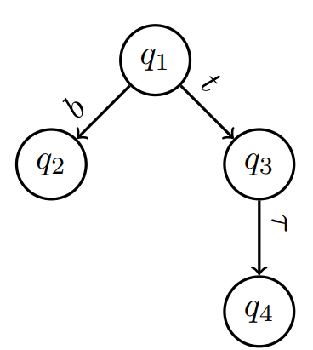
Reaktive Bisimilarität

Slide 42
Reaktive Bisimilarität

Slide 43
Reaktive Bisimilarität

Slide 44
Reaktive Bisimilarität

Slide 45
Reaktive Bisimilarität
{}

Slide 46
Reaktive Bisimilarität
{}
{}

Slide 47
Reaktive Bisimilarität
{}
{}
{}

Slide 48
Reaktive Bisimilarität
{}
{}
{}
{}

Slide 49
Die Reduktion von Max

Slide 50
Die Reduktion von Max
Reaktive Bisimilarität

Slide 51
Die Reduktion von Max
Reduktion
Reaktive Bisimilarität

Slide 52
Die Reduktion von Max
Reduktion
Reaktive Bisimilarität
Starke Bisimilarität

Slide 53
Die Reduktion von Max
Funktionsweise

Slide 54
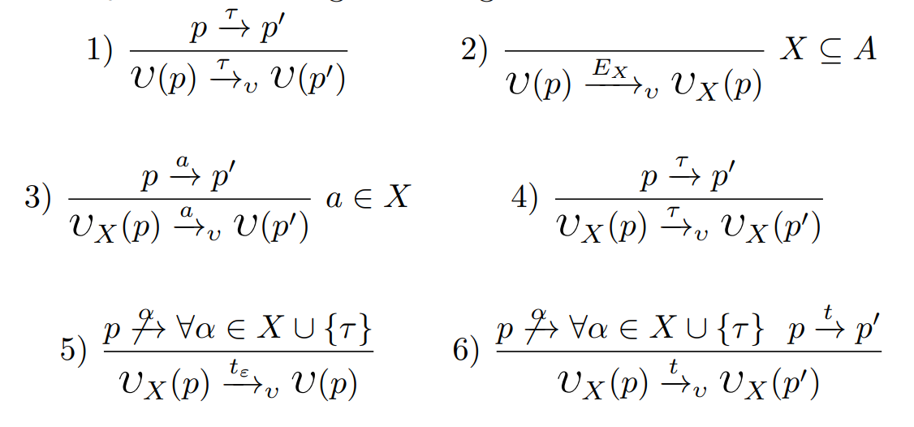
Die Reduktion von Max
Funktionsweise

Slide 55
Die Reduktion von Max
Beispiel

Slide 56
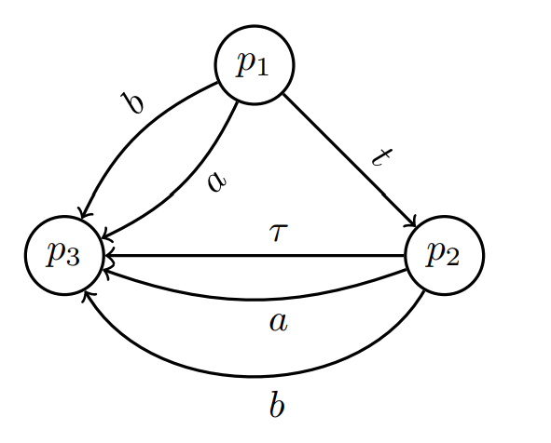
Die Reduktion von Max
Beispiel

Slide 57
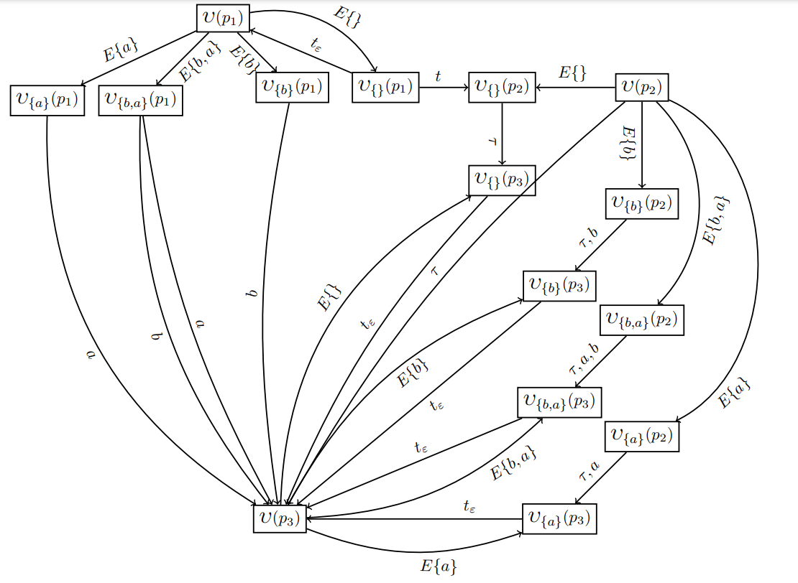
Die Reduktion von Max
Beispiel

Slide 58
Die Reduktion von Max
Beispiel
WIE?

Slide 59
ARBEITSGEGENSTÄNDE
Kernidee
Ursprünglicher Algorithmus
Verbesserte Algorithmus
Einzige Umgebungsaktion
Überprüfung eines oder aller Paare

Slide 60
Kernidee

Slide 61

Kernidee

Slide 62
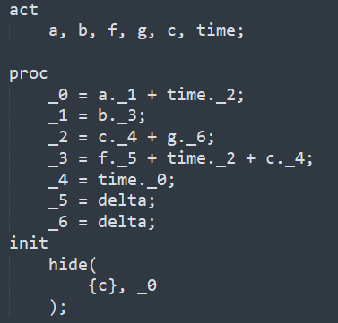
Kernidee

Slide 63
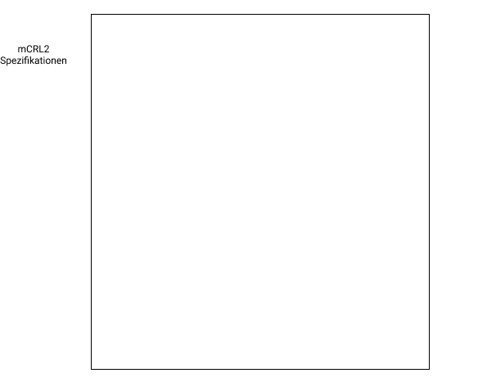
Kernidee

Slide 64
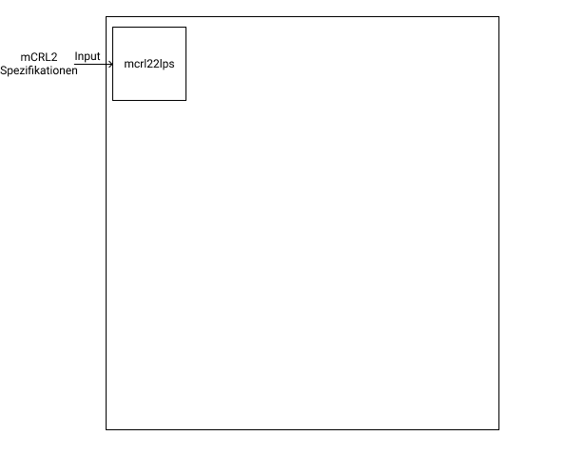
Kernidee
LPS ist in Binärformat

Slide 65
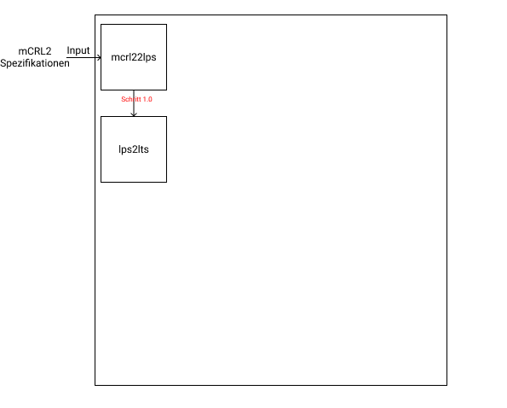
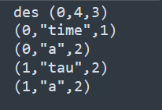
Kernidee

Slide 66
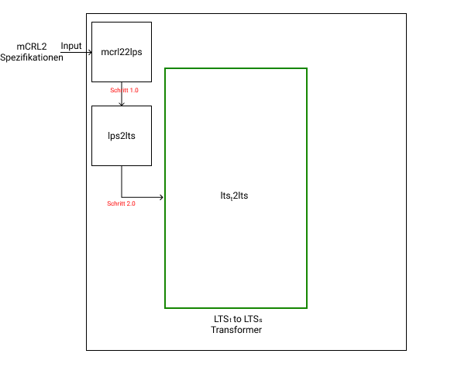
Kernidee

Slide 67
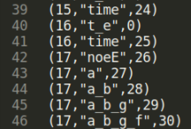
Kernidee

Slide 68
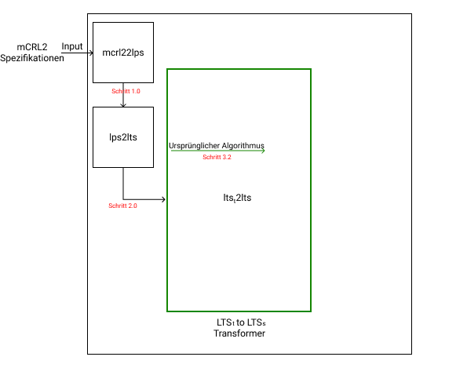
Kernidee

Slide 69
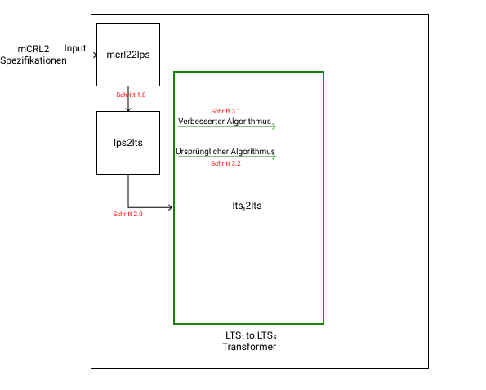
Kernidee

Slide 70
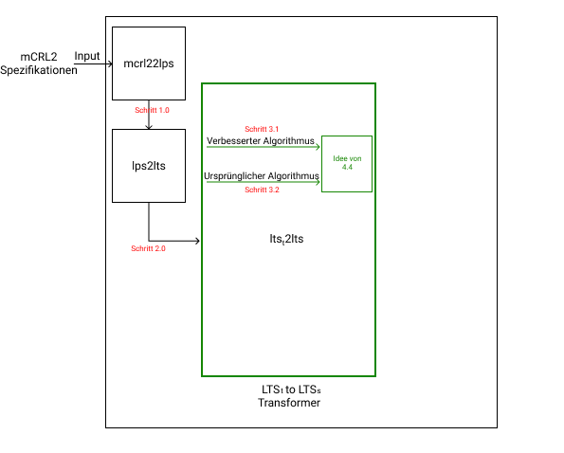
Kernidee

Slide 71
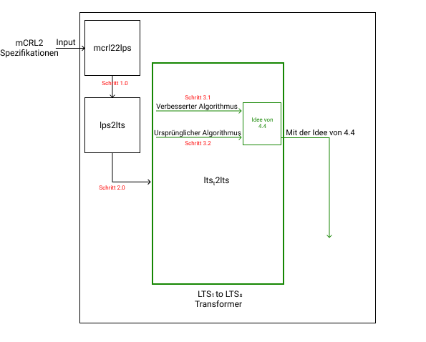
Kernidee

Slide 72
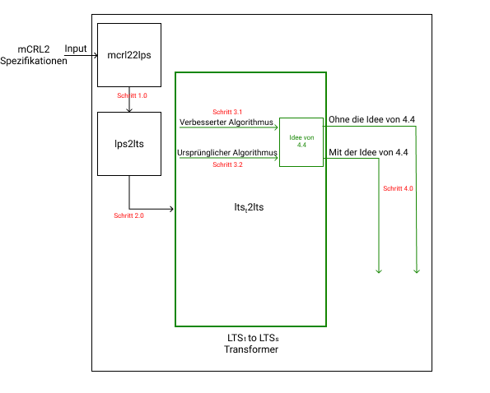
Kernidee

Slide 73
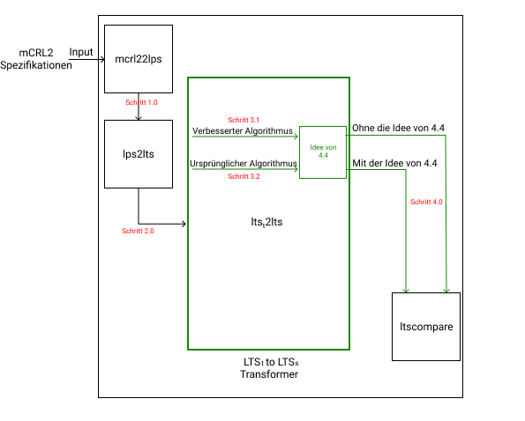
Kernidee

Slide 74
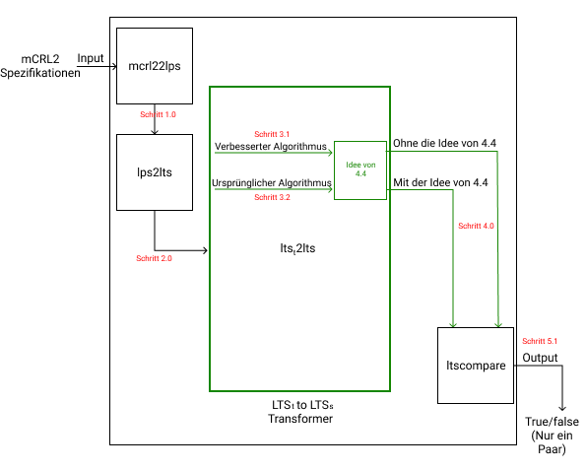
Kernidee

Slide 75
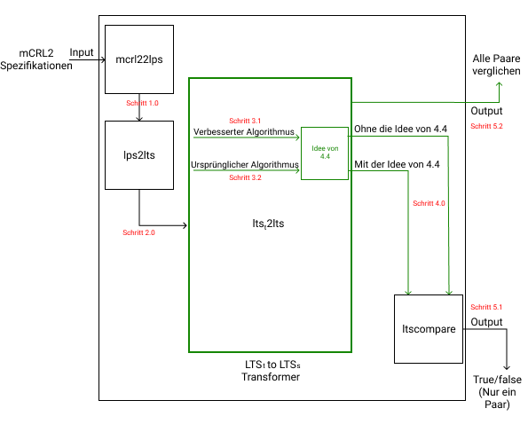
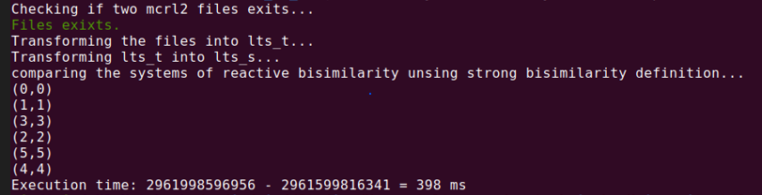
Kernidee

Slide 76
Ursprünglicher Algorithmus

Slide 77
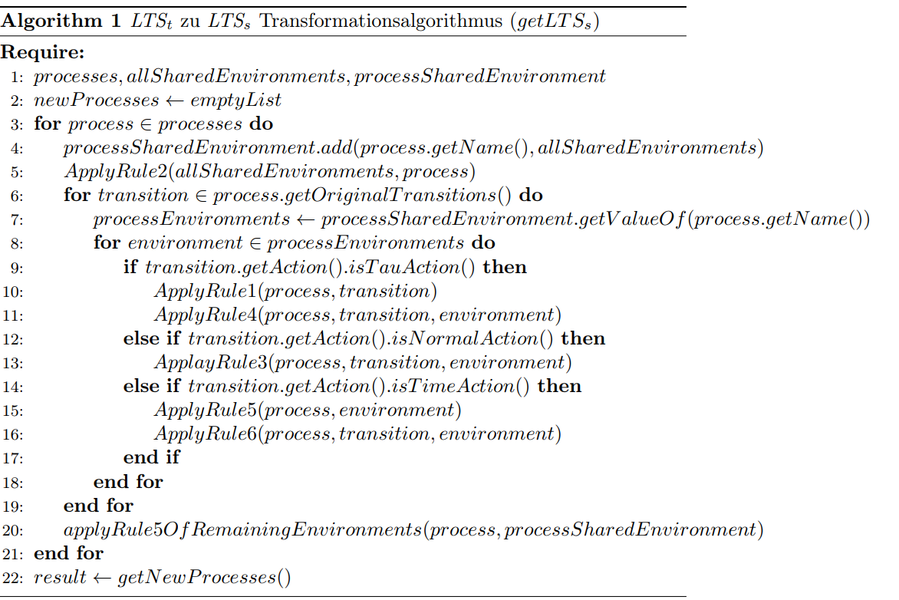
Ursprünglicher Algorithmus

Slide 78
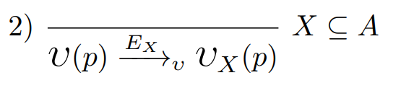
Ursprünglicher Algorithmus

Slide 79
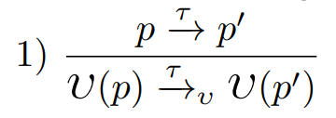
Ursprünglicher Algorithmus

Slide 80
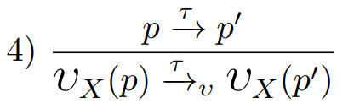
Ursprünglicher Algorithmus

Slide 81
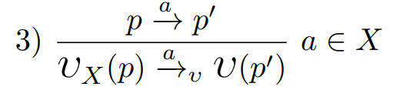
Ursprünglicher Algorithmus

Slide 82
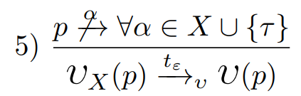
Ursprünglicher Algorithmus

Slide 83
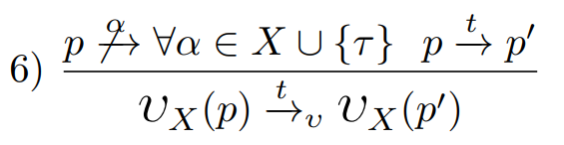
Ursprünglicher Algorithmus

Slide 84
Ursprünglicher Algorithmus

Slide 85
Ursprünglicher Algorithmus
WIE?

Slide 86
Ursprünglicher Algorithmus
{{}, {a}, {b}, {a, b}}

Slide 87
Ursprünglicher Algorithmus
{{}, {a}, {b}, {a, b}}

Slide 88

Ursprünglicher Algorithmus

Slide 89
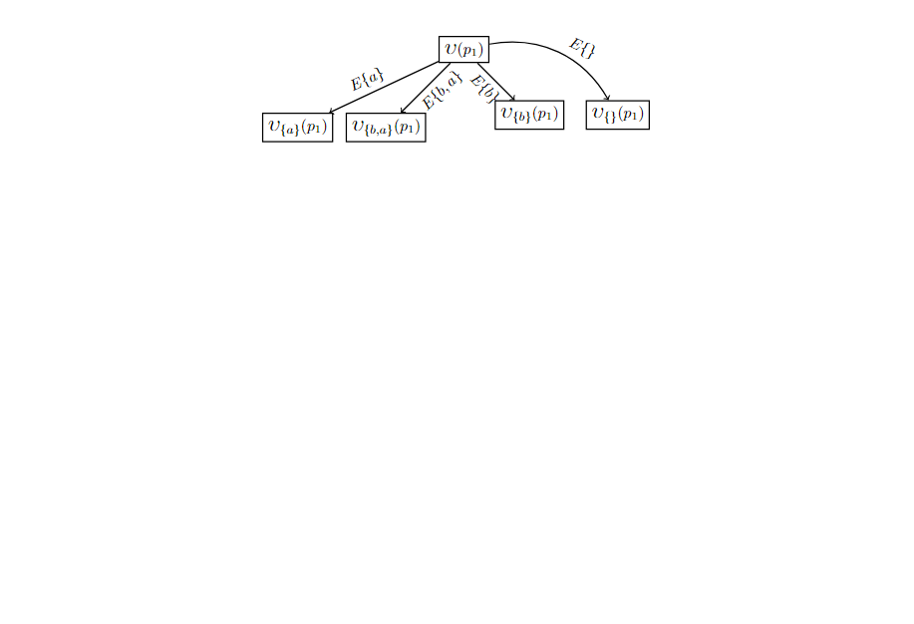
Ursprünglicher Algorithmus

Slide 90
Ursprünglicher Algorithmus

Slide 91
Ursprünglicher Algorithmus

Slide 92
Ursprünglicher Algorithmus

Slide 93
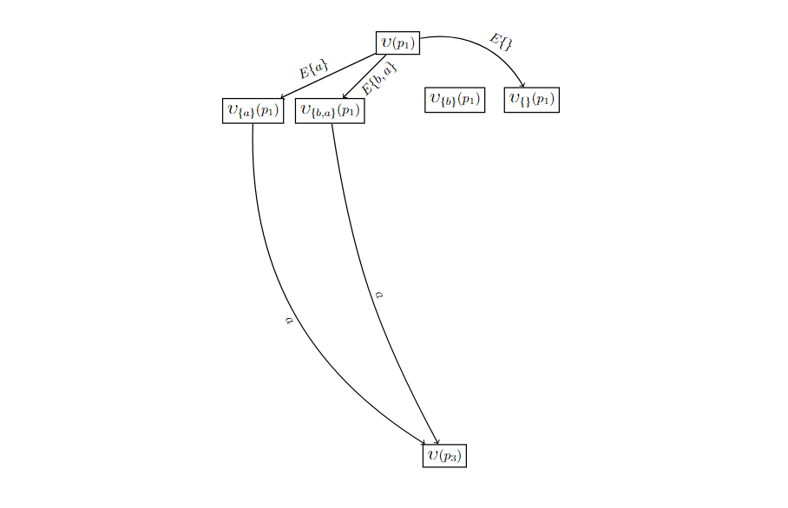
Ursprünglicher Algorithmus
E{b}

Slide 94
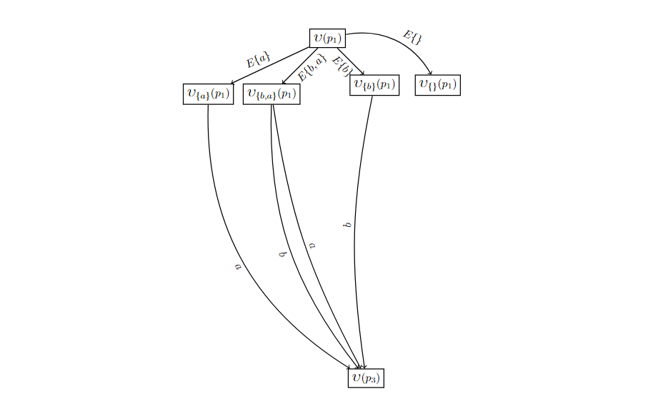
Ursprünglicher Algorithmus

Slide 95
Ursprünglicher Algorithmus

Slide 96
Ursprünglicher Algorithmus

Slide 97
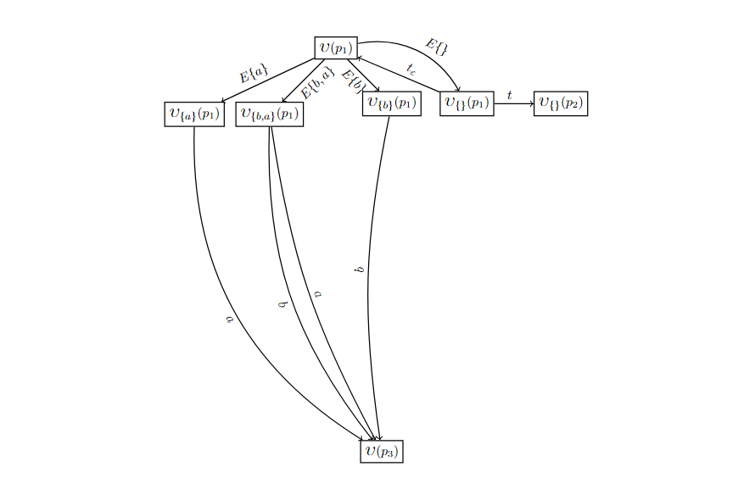
Ursprünglicher Algorithmus

Slide 98
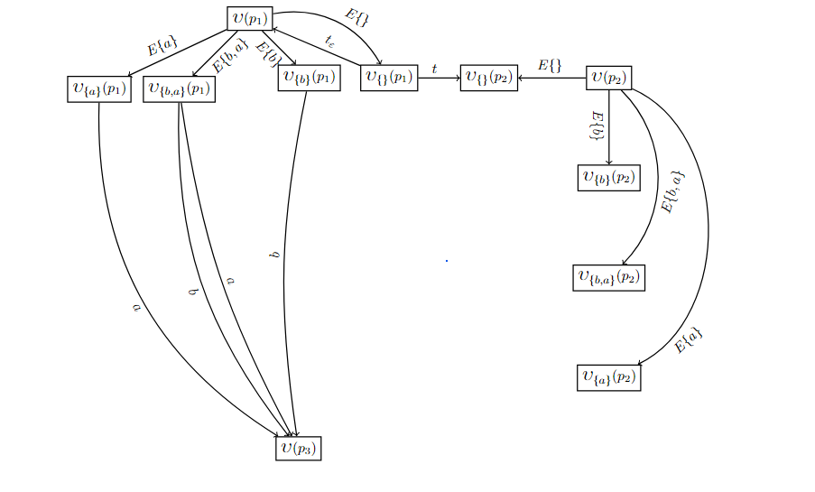
Ursprünglicher Algorithmus

Slide 99
Ursprünglicher Algorithmus

Slide 100
Ursprünglicher Algorithmus

Slide 101
Ursprünglicher Algorithmus

Slide 102
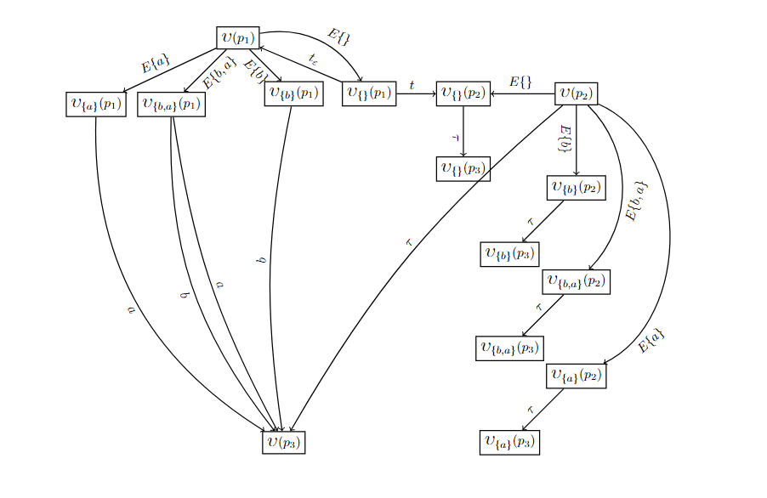
Ursprünglicher Algorithmus

Slide 103
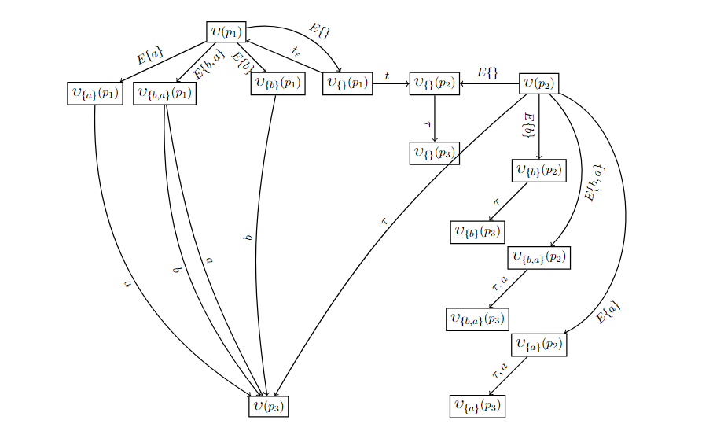
Ursprünglicher Algorithmus

Slide 104

Ursprünglicher Algorithmus

Slide 105
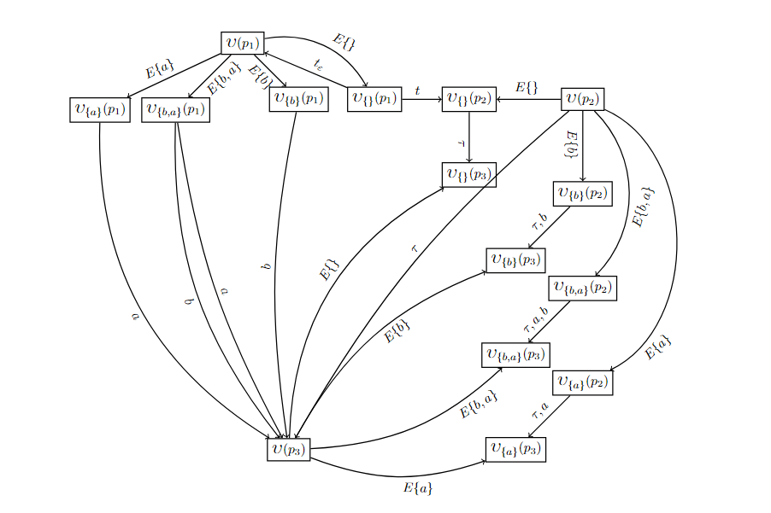
Ursprünglicher Algorithmus

Slide 106
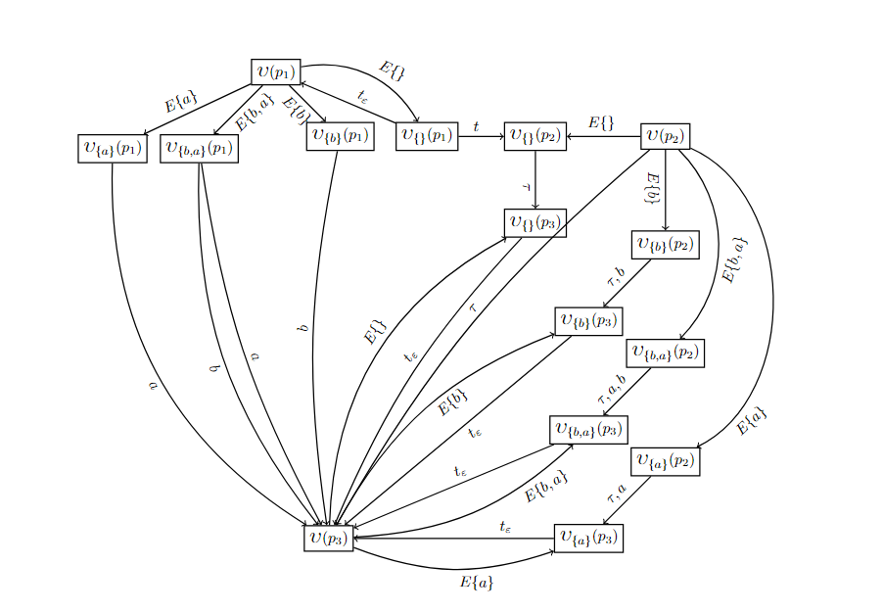
Ursprünglicher Algorithmus

Slide 107
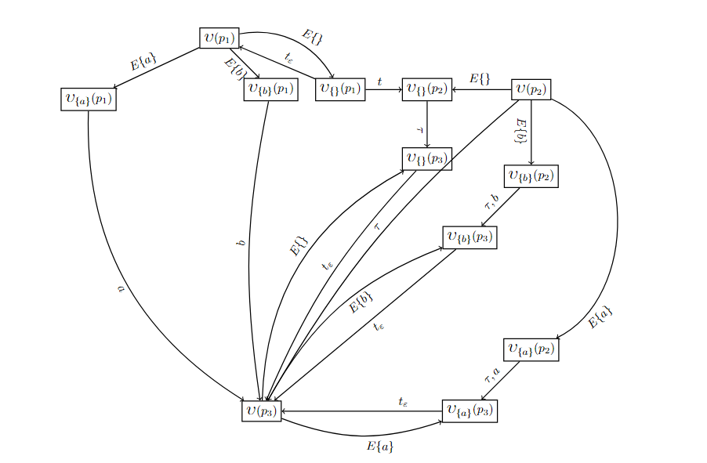

Verbesserte Algorithmus

Slide 108
Verbesserte Algorithmus

Slide 109
Einzige Umgebungsaktion
{{}, {a}, {b}, {a, b}}

Slide 110
Einzige Umgebungsaktion
{{}, {a}, {b}, {a, b}}
E{…}

Slide 111
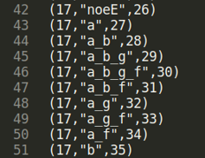
Einzige Umgebungsaktion
{{}, {a}, {b}, {a, b}}
E{…}

Slide 112
Einzige Umgebungsaktion
{{}, {a}, {b}, {a, b}}
E{…}

Slide 113
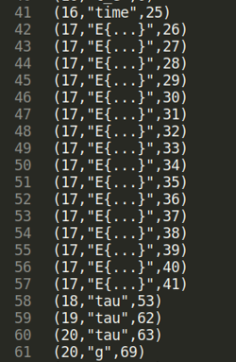
Einzige Umgebungsaktion
{{}, {a}, {b}, {a, b}}
E{…}

Slide 114
Überprüfung eines oder aller Paare

Slide 115
Überprüfung eines oder aller Paare

Slide 116
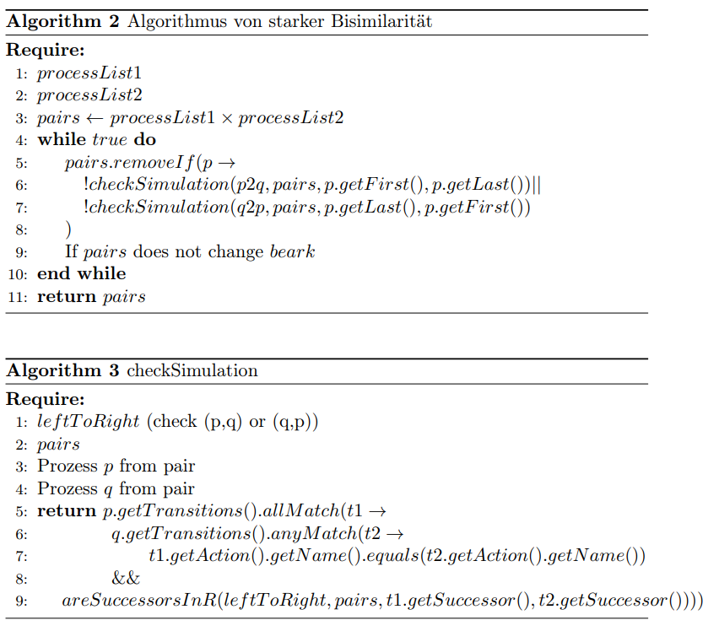
Überprüfung eines oder aller Paare

Slide 117
Anmerkungen
Komplexität
Werkzeug Demo

Slide 118
Komplexität

Slide 119
Komplexität

Slide 120
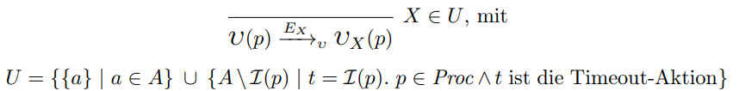


Komplexität

Slide 121

Komplexität

Slide 122
Komplexität

Slide 123
Werkzeug Demo

Slide 124
Fazit
Werkzeug zur Überprüfung reaktiver Bisimilarität
Reduktion verbessert aber nicht bewiesen
Ein Paar oder alle Paare
Idee der einzigen Aktion

Slide 125
Vielen Dank
Zead Alshukairi
alshukairi@campus.tu-berlin.de

